Slide 1
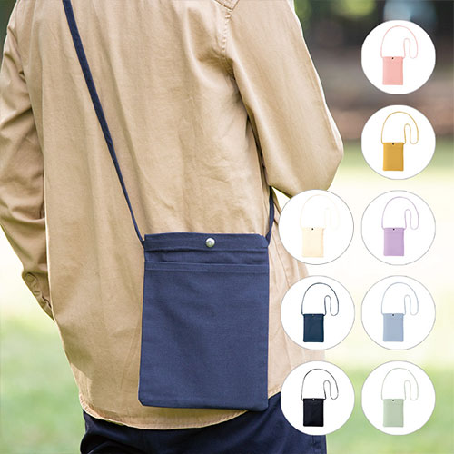
【提案書】
キャンバスフロントポケットサコッシュ
特徴
10オンスと手頃に厚手で耐久性にも優れた縦長タイプのサコッシュです。外側にあるポケットはスマートフォンを入れるのにぴったり。3色展開の中から、名入れデザインに合わせてお選び下さい。
納期
納期スペース
仕様
素 材：コットン(320g/㎡) 他
サイズ：本体/約170×240mm、ショルダー部分/約10×1150mm
備 考：ミッドナイトブルー・ナチュラル・ナイトブラック
お見積
お見積りスペース

